Slide 1
第十章 压杆稳定问题（3）
第四十五讲知识点
柔度或细长比
欧拉公式的适用范围
中柔度杆临界应力的经验公式
临界应力总图

Slide 2
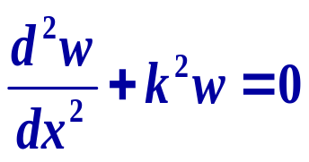
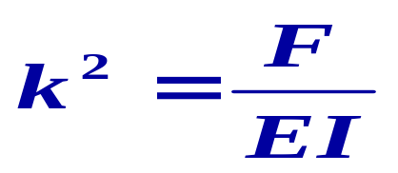
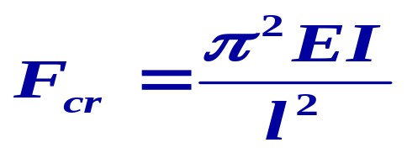
上一讲回顾
1．弹性平衡稳定性的概念 受压杆件保持初始直线平衡状态的能力称为压杆的稳定性；弹性体保持初始平衡状态的能力称为弹性平衡的稳定性。
2．压杆的临界载荷 使压杆直线形式的平衡由稳定转为不稳定的轴向压力值。
3、 两端铰支细长压杆稳定微分方程
4、 两端铰支细长压杆的临界载荷

Slide 3
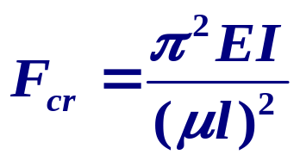
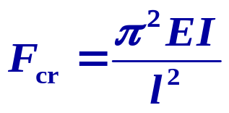
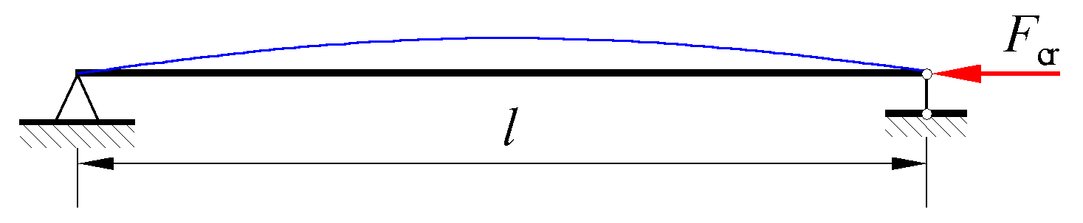

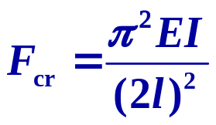
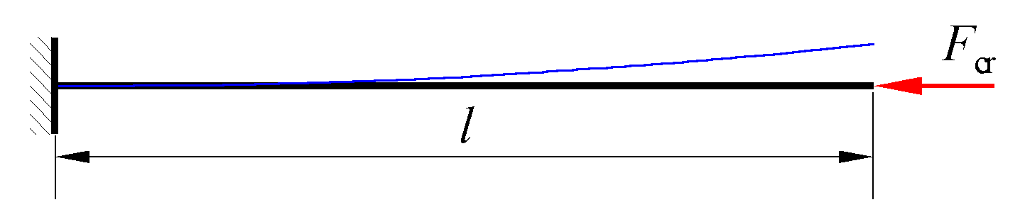

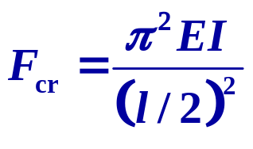
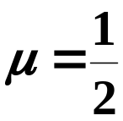
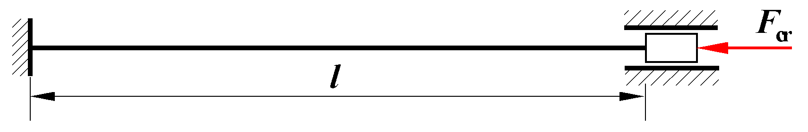
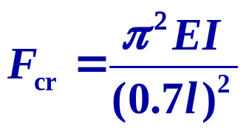
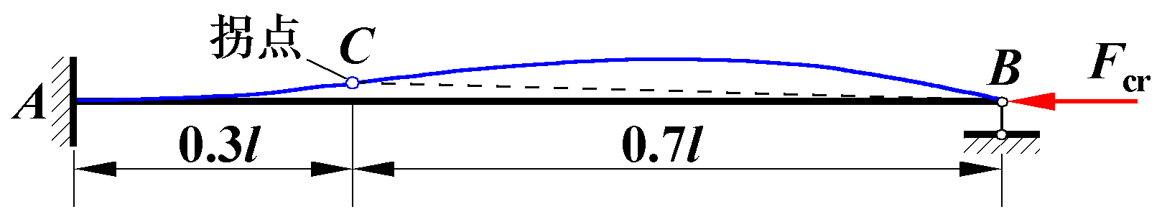

5、欧拉公式的统一表达式：
μl ——相当长度：相当的两端铰支压杆的长度
μ——长度因数:支持方式对临界载荷的影响

Slide 4
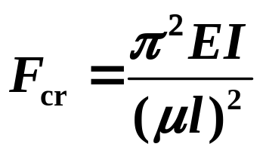
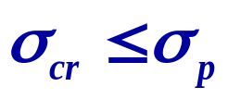
§10-4 中、小柔度杆的临界应力
欧拉公式一般表达式
问题：欧拉公式适用范围？
研究欧拉公式适用范围，从何入手？
如何处理欧拉公式适用范围之外的压杆失效？
欧拉公式适用范围

Slide 5
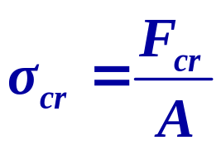
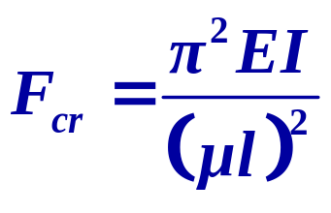
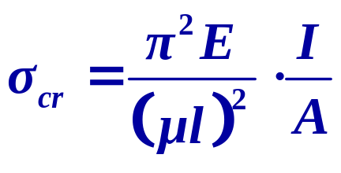
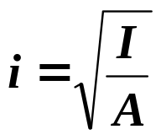
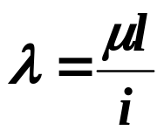
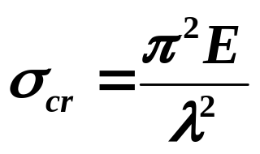
一、 临界应力与柔度
临界应力
定义
——截面的惯性半径，只与截面形状相关
——压杆的柔度或长细比，无量纲量
欧拉公式可以写成
☞ λ综合反映了压杆长度l，支撑方式μ与截面几何性质i对临界应力的影响。

Slide 6
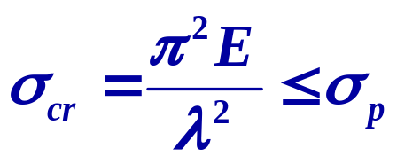
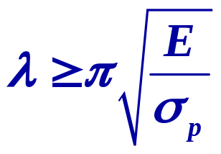
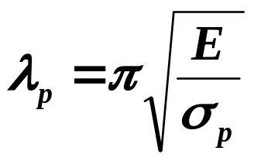
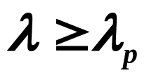
二、 Euler公式的适用范围
令
Euler公式的适用条件：
λ_{p}：材料常数，仅与材料弹性模量E及比例极限σ_{p}有关
λ ≥λ_{p} 的压杆，称为大柔度杆

Slide 7

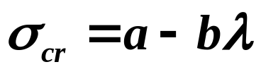
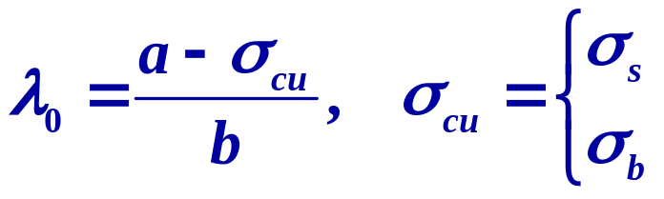

三、临界应力的经验公式
的压杆－非细长杆，属于超过材料比例极限的
稳定问题，通常用经验公式计算。
（I）直线型经验公式(合金钢、铝合金、铸铁与松木等)
式中a, b为材料常数，单位MPa, 可查表。
临界应力不能小于材料的极限应力σ_{cu}，令:
（塑）
（脆）
λ ≥λ_{p}，大柔度杆；λ₀≦λ <λ_{p}，中柔度杆； λ <λ₀，小柔度杆

Slide 8





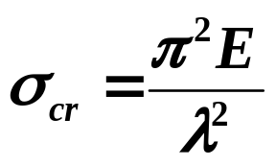



临界应力总图——临界应力（或极限应力）随柔度变化的曲线
小柔度杆
中柔度杆
大柔度杆

Slide 9

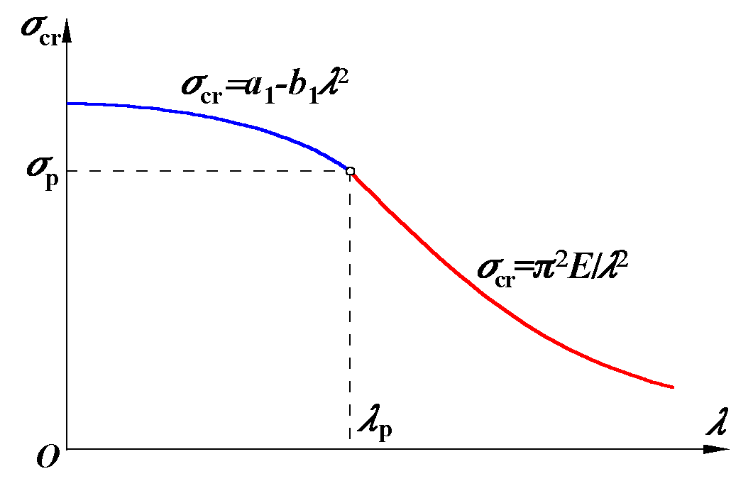
（II）抛物线型经验公式
● a₁, b₁为材料常数
● 适用于结构钢与低合金结构钢等

Slide 10
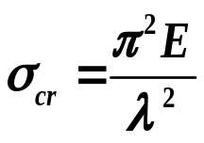



例：下述表述正确的是______。
中柔度杆采用欧拉公式计算临界应力，结果可能不安全。
中柔度杆采用欧拉公式计算临界应力，结果安全，偏于保守。
大柔度杆采用中柔度杆公式计算临界应力，结果可能不安全。
大柔度杆采用中柔度杆公式计算临界应力，结果安全，偏于保守。
小柔
中柔
大柔度杆
答：A、C

Slide 11






例：
，
，
，
，
，求不失稳允许的温度。
，
d
D
分析：
1. 计算钢管实际柔度与临界柔度，确定用何公式。
2. 解静不定问题确定允许温升。

Slide 12
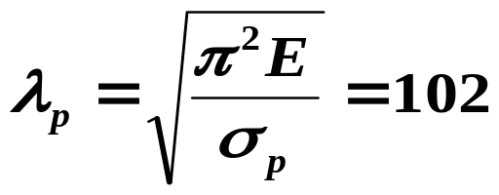
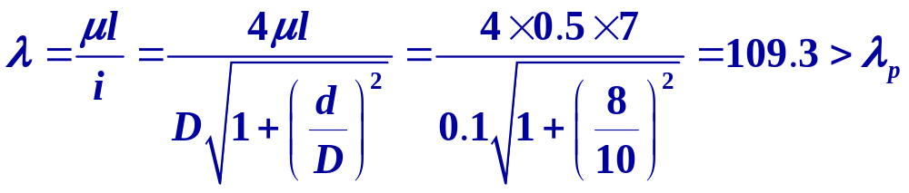
例：
，
，
，
，
，求不失稳允许的温度。
，
d
D
解: (1)、计算钢管临界柔度
钢管实际柔度：

Slide 13

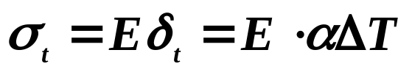
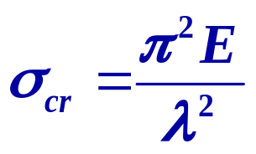
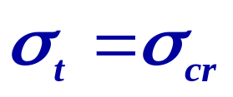
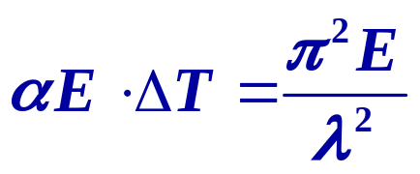
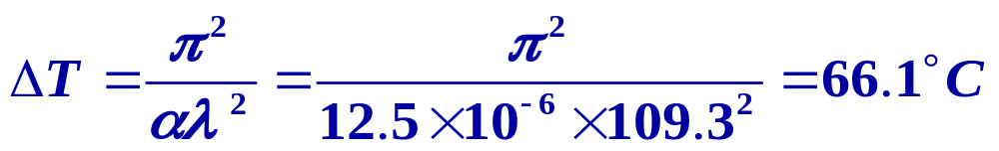
大柔度杆，用Euler公式
(2) 计算临界失稳时温升
d
D
设温度增加
温度应力
令

Slide 14














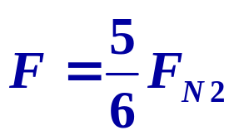
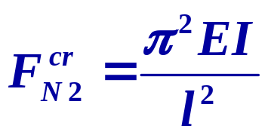


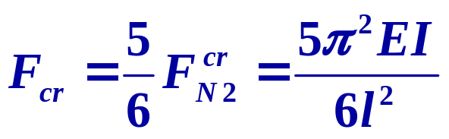
静不定结构稳定性分析
例2： 刚性梁，两大柔度杆EI
（1）求 失稳 （2）求结构失稳
解：（1）先求作用F_{N2}与F的关系
刚性梁AD绕A点转动
由刚性梁AD的平衡
1
2

Slide 15


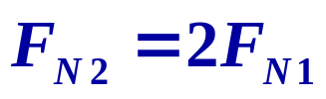
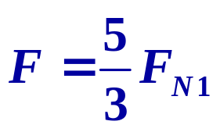
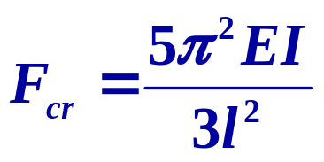

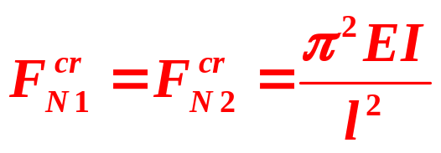
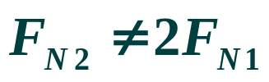
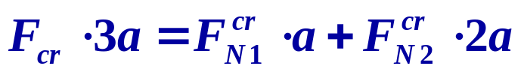
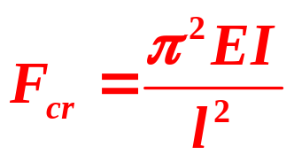
解： （2）求 ，下述解法是否正确？
由变形图
结构失稳时，
由刚性梁AD的平衡
答：不正确，在结构临界失稳时
而是
1
2
正确解答：
由AD梁平衡

Slide 16





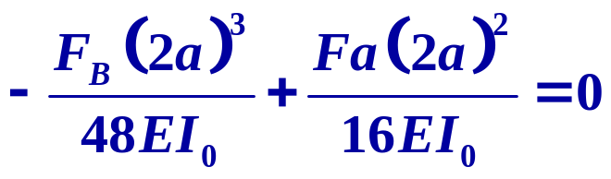
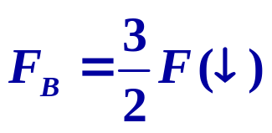
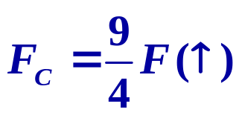
例3： 弹性梁 两大柔度杆EI，设两杆拉压强度足够，且轴向拉压变形可忽略。
（1）求 失稳 （2）求结构失稳
解： （1）解除 杆约束
EI₀
变形协调条件：
1
2
B点反力F_{B}引起
C点弯矩Fa引起
由梁静力平衡

Slide 17


杆2首先失稳，临界载荷
EI₀
1
2
故结构临界载荷
思考:
1. 考虑梁变形，杆2失稳时外载F临界值变大还是变小?
2. 考虑梁变形，结构失稳时外载F临界值变大还是变小?

Slide 18

思考:1. 考虑梁变形，杆2失稳时外载F临界值变大还是变小?
答：临界载荷变小，因为杆2达临界失稳时杆1受拉。
1
2
2. 考虑梁变形，结构失稳时外载F临界值变大还是变小?
答：不变。结构失稳时，无论梁变不变形，杆1和杆2承载都达到各自临界值。

Slide 19
谢谢

